Slide 1
TEAM 그릴그린 Corp Collector
Notes:
버전 관리 하는 과정, 맨 마지막 애로사항, 해결방법

Slide 2
목차
팀 구조
프토젝트 설명
산출물 소개
결과물 및 테스팅
Notes:
팀 구조 > 프로젝트 설명(기획배경, 기대효과) > 산출물 설명(중간고사 때 이미 했으니 대략적으로) > 파트별 작업 내용 및 결과물 & 테스팅 결과

Slide 3
1.
팀 구조

Slide 4
Team Structure
그릴 그린
프로젝트별 조직이라고 가정
팀 프로젝트를 위해 모인 인원
오혜진
천세륜
오규진
백엔드
서버 측 개발 담당
프론트엔드
인터페이스 개발 담당
빅데이터
데이터 분석/시각화

Slide 5
2.
프로젝트 설명
CorpCollector란?
프로젝트 기획 배경
프로젝트 기대 효과
사용한 HW, SW 목록

Slide 6

What’s CorpCollector?
소비자 입장에서 보는 선한 기업 정보를 제공하는 웹
동적 웹 프로젝트로 구성해서 접근성을 높인다.
기업정보 관련 공공데이터 파일/API를 이용하되, 사용자가 쉽게 정보를 이해하고 파악할 수 있도록 UI를 구성한다.
단순 기업 리스트만이 아닌 데이터 분석을 통해
얻을 수 있는 자료의 질을 높인다.

Slide 7
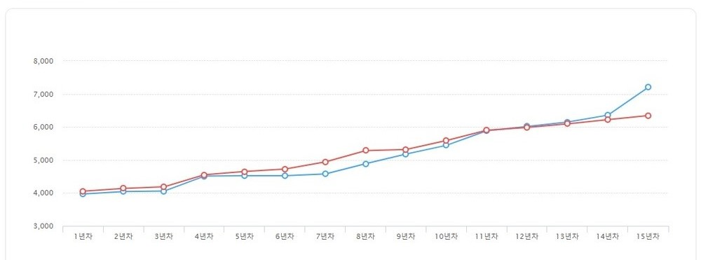
프로젝트 기획 배경
▲ 논란이 있는 기업 제품 대신 다른 기업의 대체재를 소비한 결과
https://www.jobplanet.co.kr/contents/news-994

Slide 8
프로젝트 기대 효과
소비자 측면
접근성이 높은 웹서비스
∴ 소비자가 쉽게 사회에 유익한 기업을 찾을 수 있다.
기업 측면
가치 소비자 층의 지출 유도
∴기업의 사회 기여를 촉진한다.
Notes:
스마트아트는 임시로 지정했습니다. 수정하셔도 무방합니다.

Slide 9
개발 방법론 - RAD
분석 개략적 설계
상세 설계 개발
수정 보완
테스트 운영

Slide 10
사용한 HW, SW, 호스팅 업체
하드웨어
개인용 개발 PC 3대
소프트웨어 – 개발 툴
DBMS(MariaDB), Eclipse IDE, Excel, Github, Colab, Visual Studio Code, Tableau
WAS
아파치 톰캣
호스팅 업체 및 도메인
카페24(JSP호스팅), 호스팅KR(도메인)

Slide 11
2.
산출물 소개
퍼트 차트 / 간트 차트

Slide 12
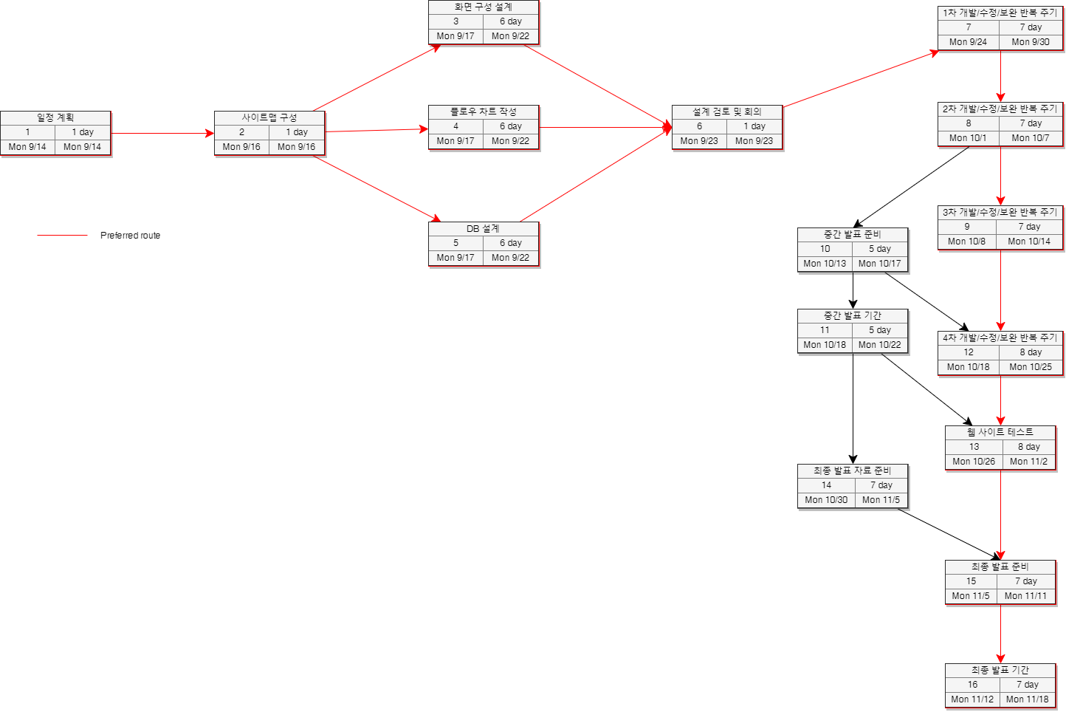
퍼트 차트(Pert Chart)
▲ 전체 퍼트 차트

Slide 13
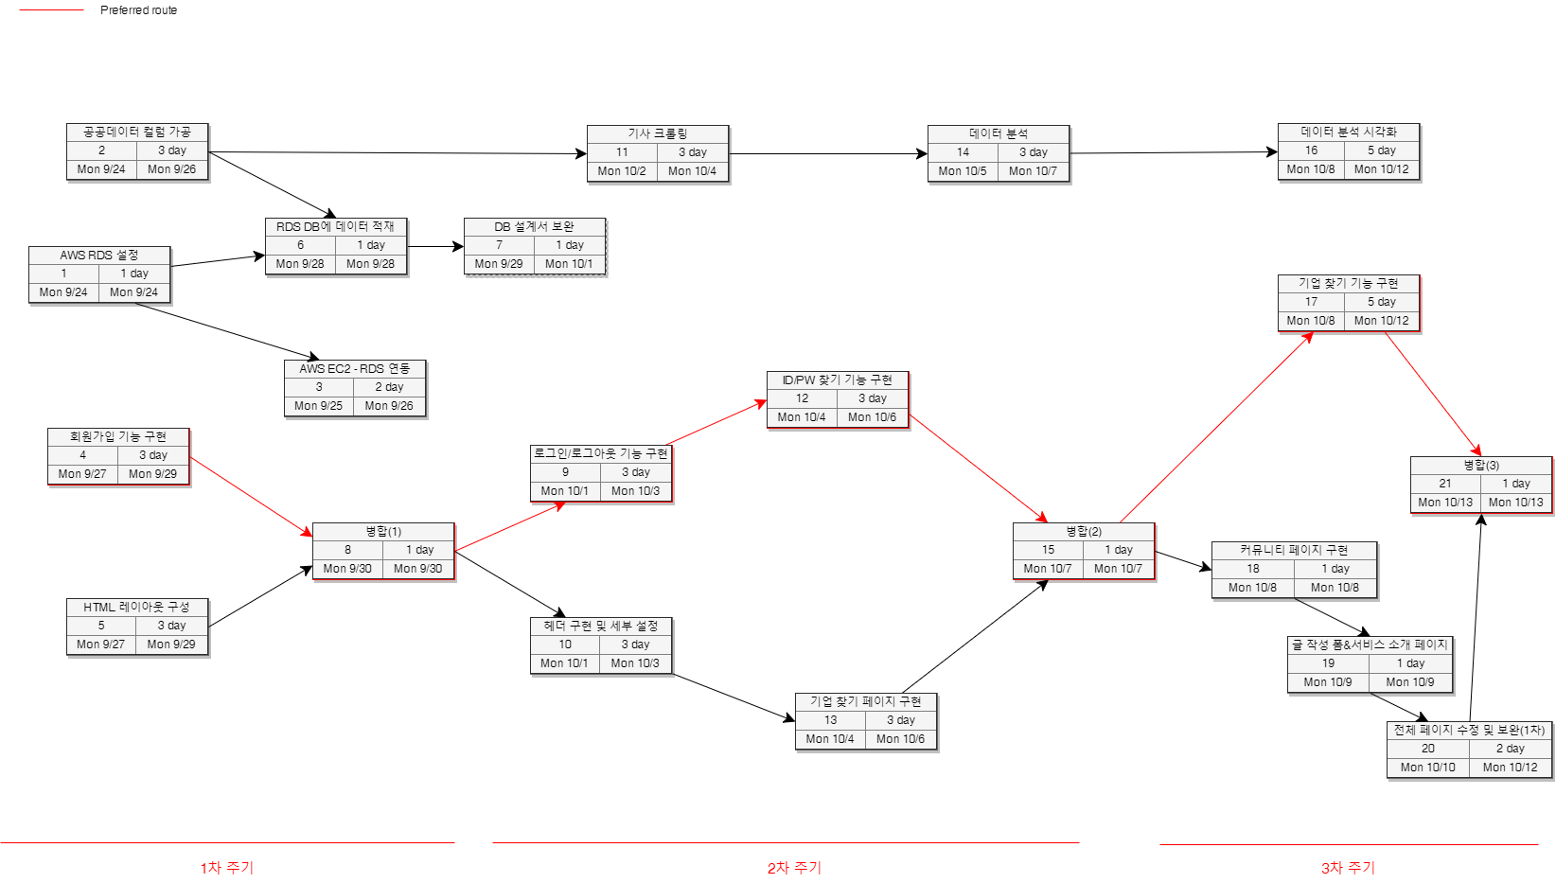
퍼트 차트(Pert Chart)
▲ 1~3주차 주기 상세 퍼트 차트

Slide 14
퍼트 차트(Pert Chart)
▲ 1~3주차 주기 상세 퍼트 차트

Slide 15
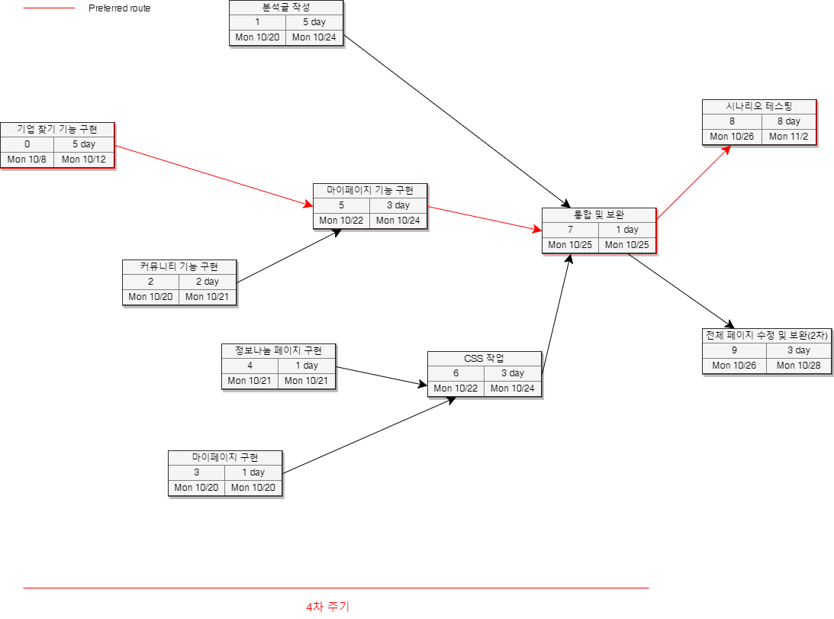
퍼트 차트(Pert Chart)
▲ 4주차 주기 상세 퍼트 차트

Slide 16
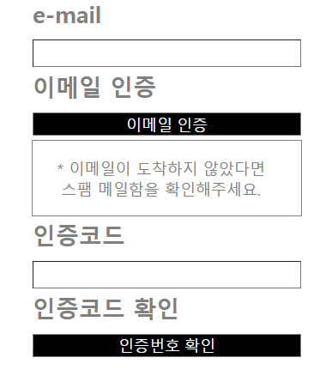
유지보수 및 이후 활동
서비스 소개 페이지에 하위 메뉴별 기능 설명을 추가했다.
개발 과정 페이지에 설계서 이미지 업로드했다.
관심 기업 목록 초기화 기능을 추가했다.
현재 페이지 번호를 표시하도록 UI를 수정했다.
호스팅 진행 후 이메일 인증 기능을 추가했다.
PPT를 제작했다.
▲ 이메일 인증란

Slide 17
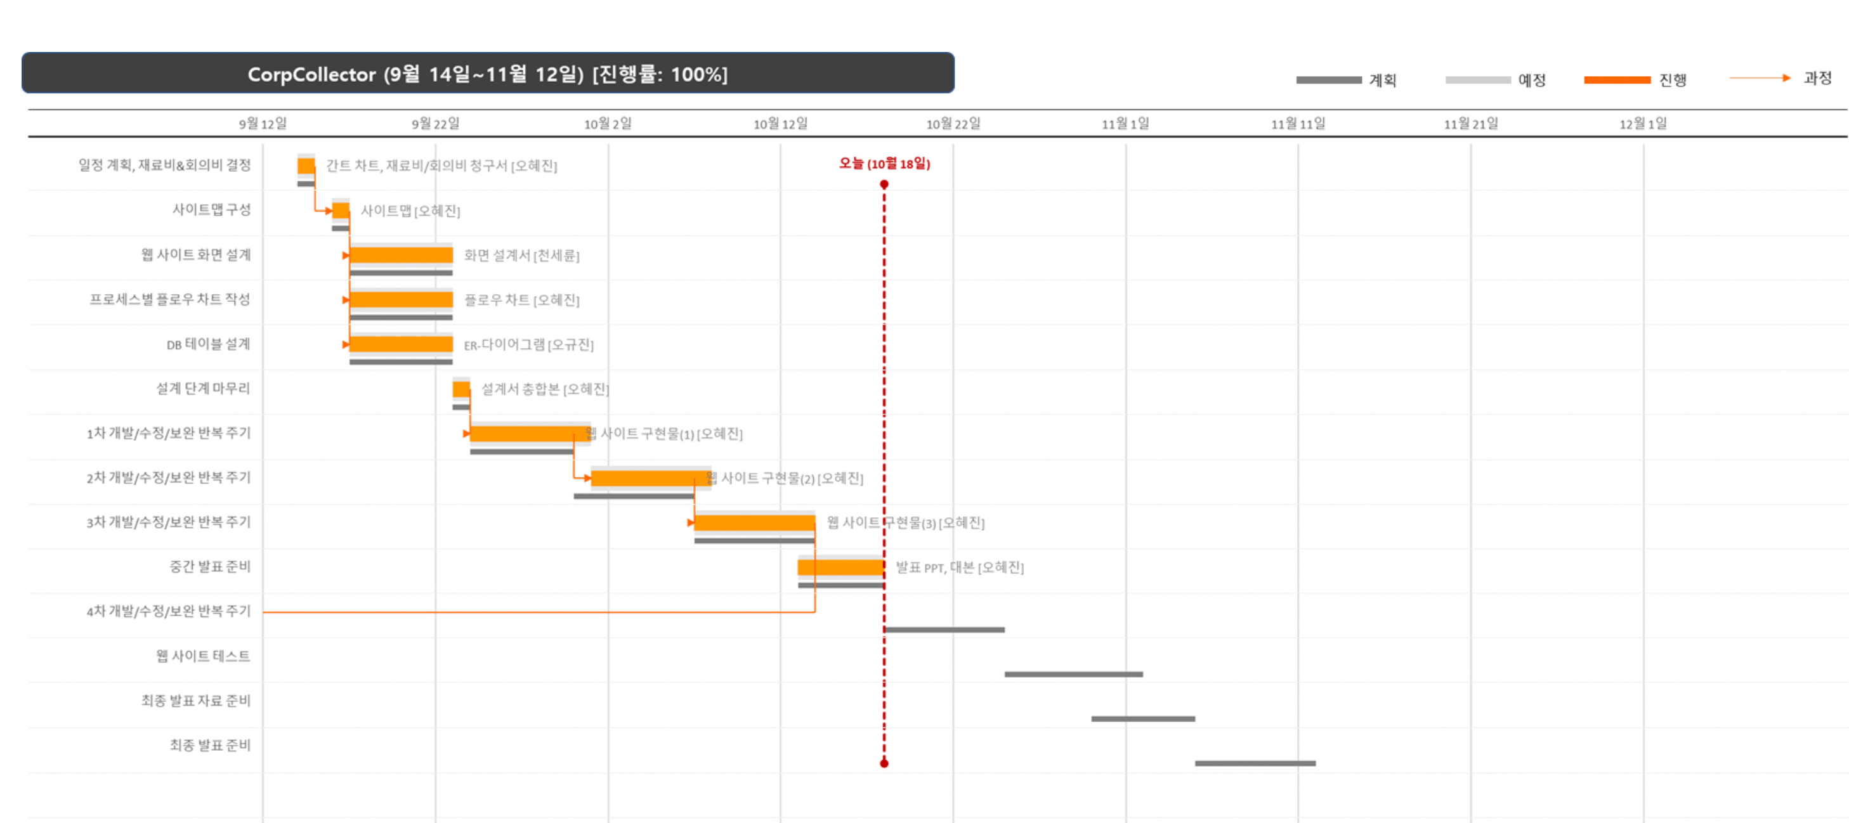
간트 차트(Gantt Chart)
▲ 간트차트

Slide 18
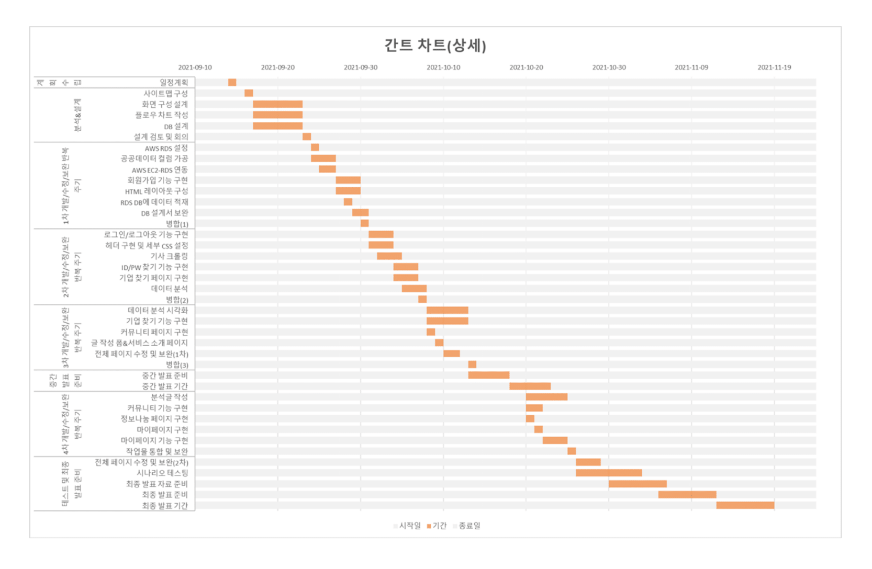
간트 차트(Gantt Chart)
◀ 간트 차트(상세)
▲ 간트차트

Slide 19
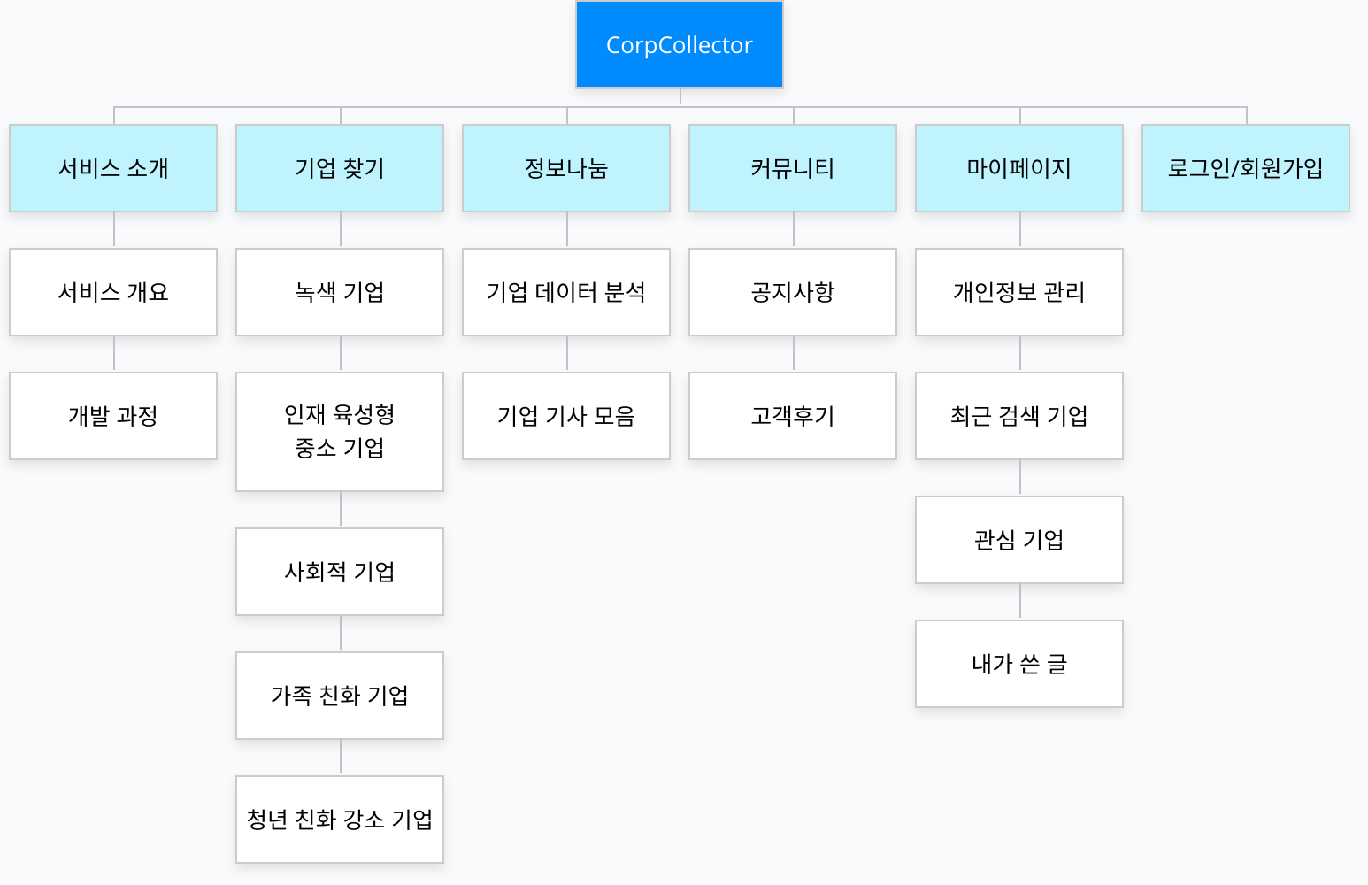
사이트맵 구조
▲ 사이트맵 구조

Slide 20
기능(요구사항) 정리
기업찾기
기업 리스트 조회 및 검색 기능
정보나눔
기업 관련 공공데이터를 바탕으로
데이터 분석 자료를 첨부,
기업 유형에 따른 기업 기사 링크
모음 제공
F
S
공지사항 게시판,
고객후기 게시판 기능
커뮤니티
개인정보 관리, 최근 검색 기업과
관심 기업 확인 가능,
고객후기 게시판에 남긴
내가 쓴 글 관리 가능
마이페이지
C
M

Slide 21
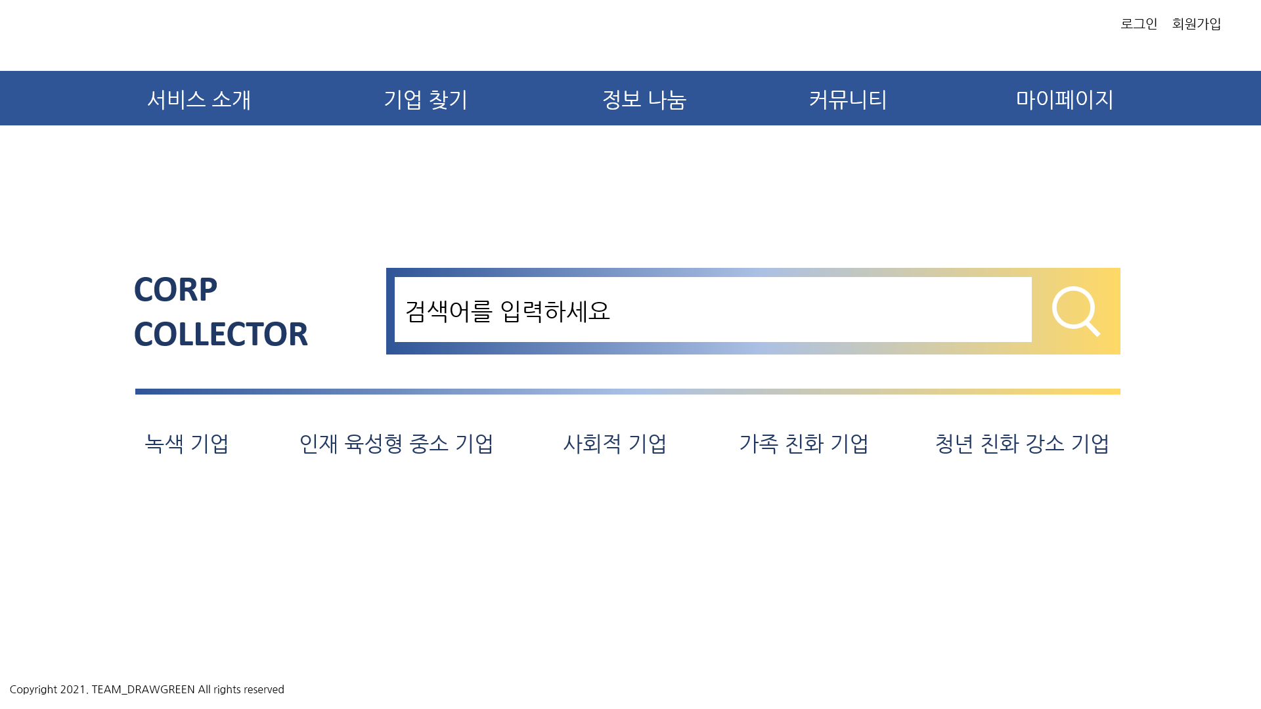
화면 구성 설계 – Index
▲ 인덱스 페이지 구성

Slide 22
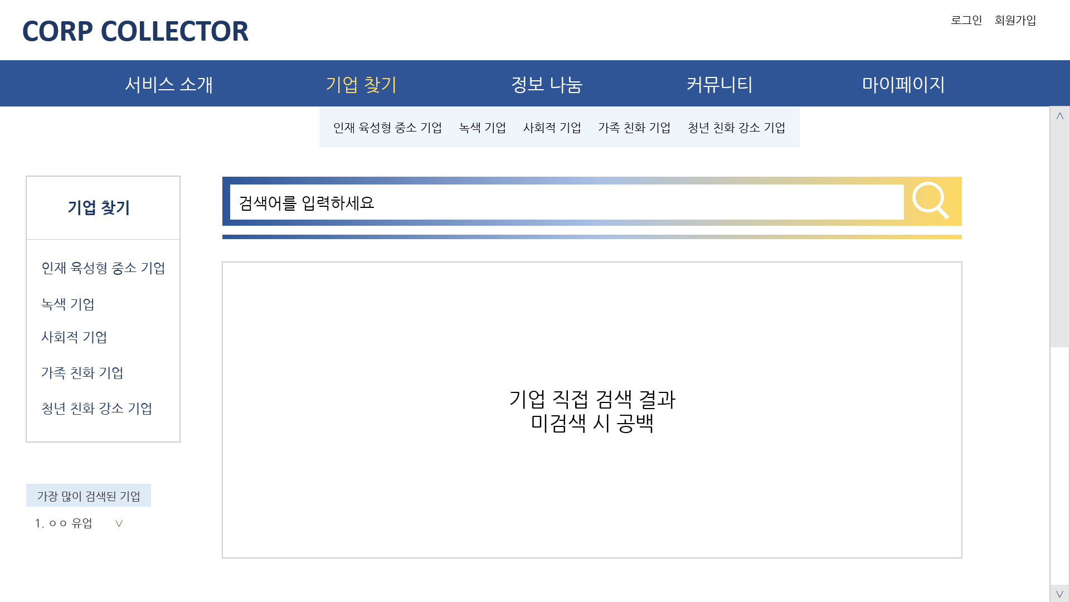
화면 구성 설계 – 기업 찾기
▲ 기업 찾기 페이지 구성

Slide 23
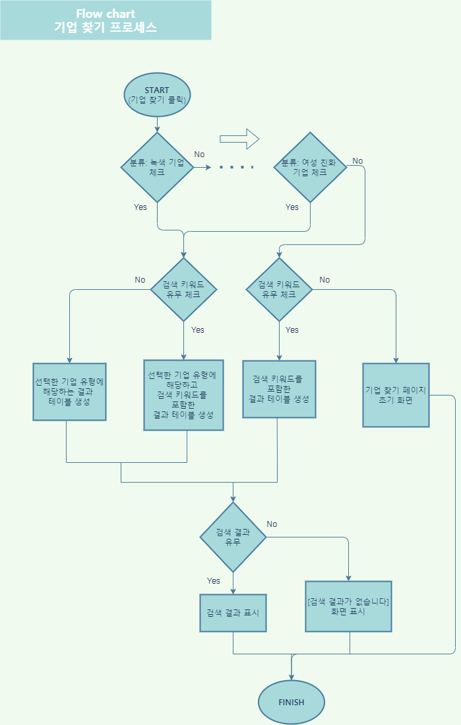
플로우 차트 – 기업 찾기 프로세스
기업 찾기 흐름
기업 유형 선택 여부를 확인한다.
검색 키워드 유무를 확인한다.
선택한 기업 유형에 따라 해당하는 결과 테이블을 생성하고, 검색 키워드와 기업 유형이 정해지지 않았으면 기업 찾기 메인 페이지로 이동한다.
검색 결과 유무를 판단하여 결과가 없다면 [검색 결과가 없습니다.] 메시지를 표시한다.

Slide 24
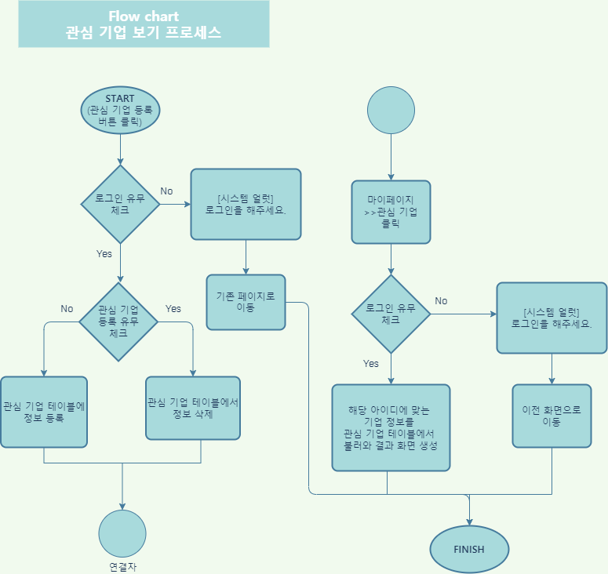
플로우 차트 – 기업 찾기 프로세스
관심 기업 보기 흐름
로그인 여부를 확인하고, 로그인을 하지 않았다면 얼럿 메시지를 표시한다.
기업 찾기 페이지에서 관심 기업 등록 버튼을 클릭해서 관심기업 테이블에 추가 또는 삭제할 수 있다.
마이페이지 관심기업 카테고리를 클릭하면 해당 아이디에 맞는 기업 정보를 불러와 리스트를 보여준다.

Slide 25
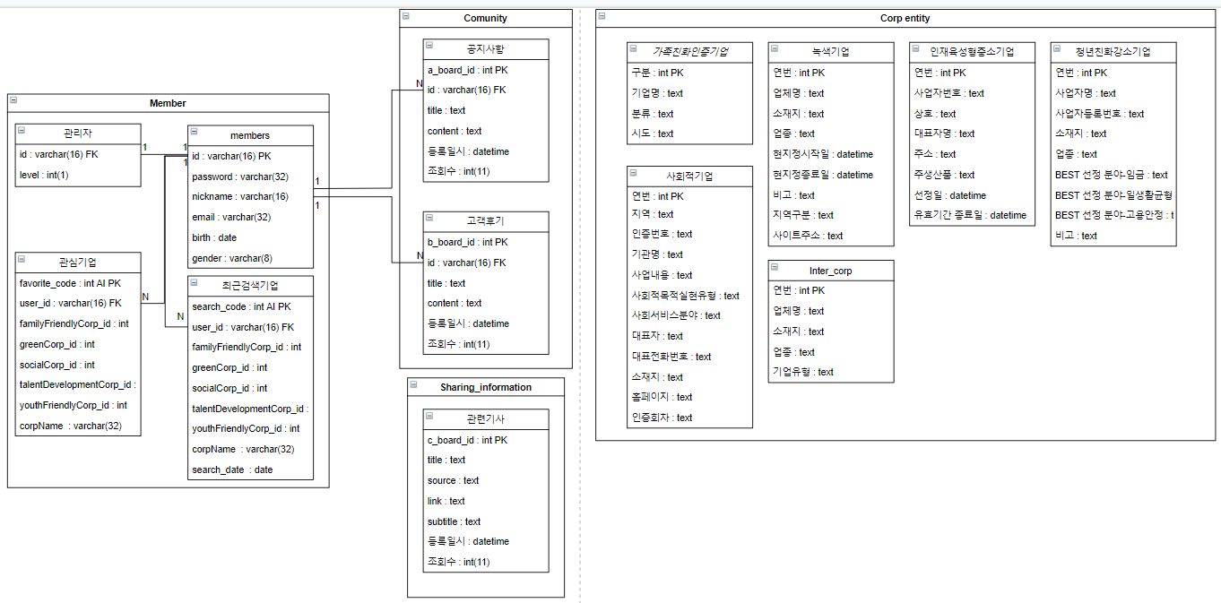
플로우 차트 – 기업 찾기 프로세스
Member schema :
웹서비스에서 회원 정보를 관리하거나 저장하는 DB
회원이 기업을 스크랩하거나 검색한 기업을 데이터로 저장한다.
각 테이블들은 members의 id를 참조(reference)한다.
Community schema :
게시판 서비스의 정보를 저장하는 DB
Member.members의 id를 참조한다.
▲ DB 설계서(Member, Community)

Slide 26
플로우 차트 – 기업 찾기 프로세스
Corp schema :
각 카테고리 별로 선정된 기업들의 정보를 저장한 DB
공공데이터포털에서 기업정보를 가져와 적재한 후 전처리
Sharing_information schema :
해당 관련 기업들의 기사를 크롤링 후 저장한 DB
크롤링 언어 : 파이썬(Beautifulsoup, requests)
▲ DB 설계서(Corp, Sharing_information)

Slide 27
4.
결과물 및 테스팅
프론트엔드
백엔드
빅데이터 분석
테스트 결과

Slide 28
프론트엔드
천세륜 – 화면 구성 디자인, 설계 및 구현

